Slide 1
Fear Factor Édith Boulianne Catherine Vallée
Solutions d’appareillage

Slide 2
Bienvenue
Le défi sera de trouver le plus rapidement possible et le plus logiquement possible une solution d’appareillage pour des clients.
Les descriptions et les images sont réelles, par contre, les histoires et les noms sont fictifs afin de préserver la confidentialité des services offerts.
Vous êtes tout à fait conviés à tenter l’expérience à la maison, elle est effectuée par des professionnels tous autant que vous êtes.

Slide 3
Intro
Qui n’a jamais expérimenté le sentiment d’impuissance face à la question qui tue d’un médecin lors d’une clinique?
Mettons-nous en contexte : c’est la première fois que vous voyez le client. L’équipe entière est présente.
Vous le savez, la question sortira candidement au moment ou vous vous en attendrez le moins.
Et toi Édith, quel genre de prothèse ferais-tu à ce client ?
Et Voilà, vous prenez 15 secondes pour y réfléchir et arrivez avec un appareillage complet, logique et qui répond aux besoins (que vous ne connaissez même pas) du client…!
Impossible, il faut une évaluation plus poussée direz-vous ? Certainement, nous sommes tout à fait d’accord, essayons quand même…

Slide 4
Niveau d’activité
Afin de s’assurer que nous parlons tous le même langage, nous avons décidé d’adopter la nomenclature en vigueur aux États-Unis soit, les niveaux d’activités K0 à K4.
En voici un bref résumé:
K0 : Le client n’a pas les habiletés fonctionnelles pour se déplacer ou transférer de façon sécuritaire avec ou sans aide et une prothèse n’augmente pas sa qualité de vie ou de mobilité.
K1 : Le client possède les habiletés fonctionnelles à utiliser une prothèse pour effectuer ses transferts ou pour marcher sur des surfaces unies sans dénivelé à une cadence fixe. Marcheurs à l’intérieur.

Slide 5
Niveau d’activité (suite)
K2: Le client possède les habiletés ou le potentiel pour se déplacer avec une prothèse et franchir des barrières architecturales peu élevées ou certains terrains inégaux. Marcheurs urbains
K3 : Le client possède les habiletés pour les déplacements en variant sa vitesse de marche. Il peut franchir presque toutes les barrières architecturales et pourrait exercer une activité professionnelle ou thérapeutique qui exige l'utilisation de la prothèse au-delà de la marche simple.
K4 : Le client possède les habiletés pour les déplacements avec une prothèse qui excède la marche. Il peut effectuer des activités présentant de nombreux stress et impacts, avec dépense d’énergie élevée. Les enfants, les adultes très actifs et les athlètes font partie de cette catégorie.

Slide 6
1er cas (M. Mortier)
Homme, 51 ans
Habitudes de vie :
Travail : Briqueteur saisonnier.
Sport et loisir : ski alpin, marche
Milieu de vie : Monsieur vit avec sa femme et ses 2 enfants de 8 et 11 ans en campagne sur un grand terrain. Il s’occupe seul de sa maison et il a quelques animaux, poules, moutons. Son épouse travaille à plein temps.
Attentes du client :
Monsieur veut retourner travailler, reprendre sa vie d’avant

Slide 7
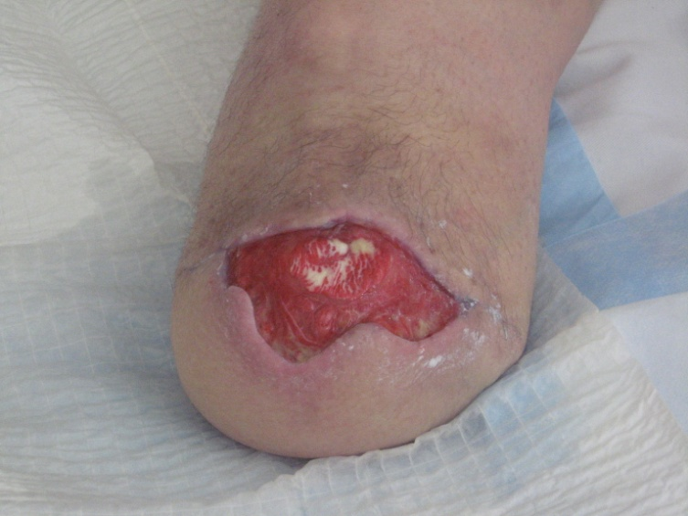
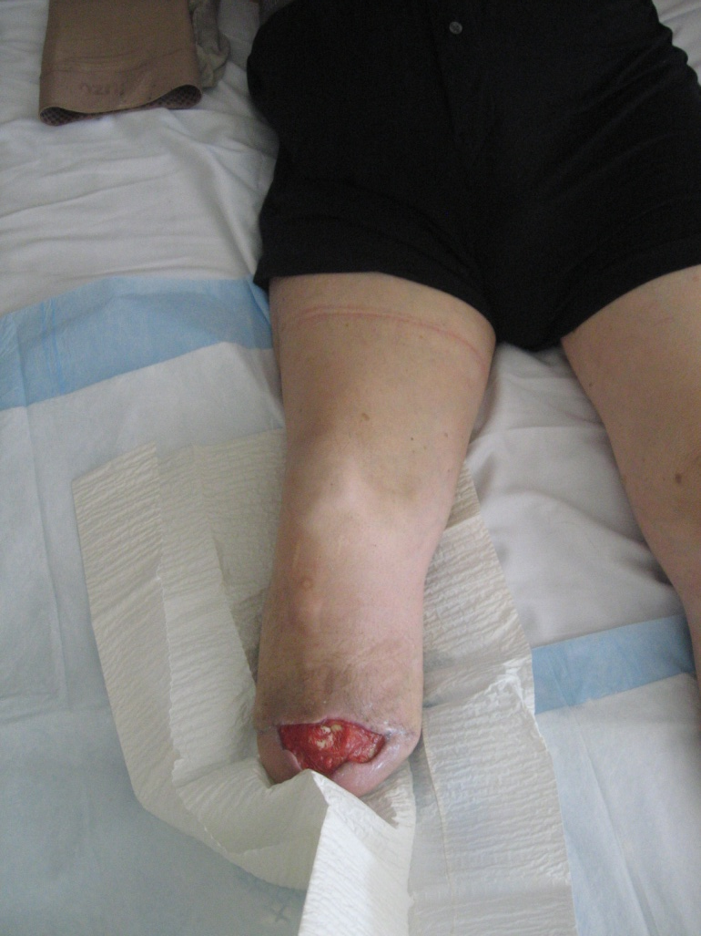
1er cas
6 pieds, 180lbs
Amputation TT droit 1/3 proximal
Amputé depuis 6 semaines pour cause vasculaire
Diabète de type 1
Plaie au moignon Segment bulbeux
Peau saine en général sauf pour la blessure.
Musculature ferme
6 semaines post op

Slide 8
1er cas
Bilan physique
Amplitudes articulaires côté amputé
Genou : contracture 5⁰ réductible
Hanche : normale
Amplitudes articulaires côté sain
Genou : normale
Hanche : normale
Force musculaire : 4+ pour tous les groupes
Aucune instabilité ligamentaire
Signe d’insuffisance vasculaire pied sain, peu de pilosité mais présence de pouls, petite blessure au 2e orteil et callosité au 1er méta. Pas de claudication.
Gère bien son diabète, très actif à cause de son travail
Pas de surcharge pondérale
Motivé et adéquat lors de tous les traitements
Niveau d’activité K3 élevé

Slide 9
1er cas (solution)
Toutes les réponses sont bonnes, pourvu qu’elles soient justifiées.
Voici l’appareillage que nous privilégions
Problématiques principales
On doit appareiller malgré la plaie
On veut éviter toute friction ou traction distale au site de la plaie
Le moignon bulbeux pourrait être un problème au chaussage
Monsieur sera actif sur tous types de terrain, aura à transporter des charges et se déplacer dans des endroits restreints.
Collaboration du nursing pour faire des pansements les plus minces et petits possible
Manchon copolymère (type alpha) ou silicone flexible standard sans attache distale avec valve et gaine de succion
Emboîture à mise en charge totale si copolymère
La forme du segment permet l’utilisation d’un manchon standard. Si forme irrégulière, prévoir manchon sur mesure en copolymère ou uréthane. Si ces manchons sont vraiment nécessaire, la RAMQ ne devrait pas refuser un cas bien documenté avec photo.
À cause de la forme du segment, on a dû ajouter un manchon de confort en mousse comblé en médial pour faciliter l’entrée dans l’emboîture rigide.
Idéalement, utiliser un adaptateur de torsion et un pied à restauration d’énergie adapté à son poids et son niveau d’activité pour minimiser les chocs.
Ou un adaptateur de torsion et amortisseur de chocs en compression ou un pied avec ces adaptateurs intégrés. La RAMQ autorise des composantes en CS si le besoin est justifié. Dans ce cas-ci, l’occupation de Monsieur justifie le besoin de composantes adaptées à sa condition. Une copie de la facture du fournisseur sera évidemment demandée.
NB: les composantes pourront être réévaluées après quelques mois avec la prothèse. Il serait étonnant qu’un manchon de copolymère résiste longtemps à un client aussi actif. Le but était d’appareiller pour guérir la plaie.

Slide 10
2e cas (Mme Palmer)
Femme, 32 ans
Habitudes de vie :
Travail : Secrétaire de direction dans une compagnie de design
Sport et loisir : Golf principalement, natation et marche
Milieu de vie : Femme de carrière, elle vit seule dans un condo. Elle s’occupe elle-même de ses tâches domestiques.
Attentes de la cliente :
Madame veut jouer au golf cet été et retourner travailler. Elle ne veut pas trop que sa prothèse paraisse.
Éventuellement, elle voudrait une prothèse pour aller à l’eau et veut reporter ses talons hauts ☺

Slide 11
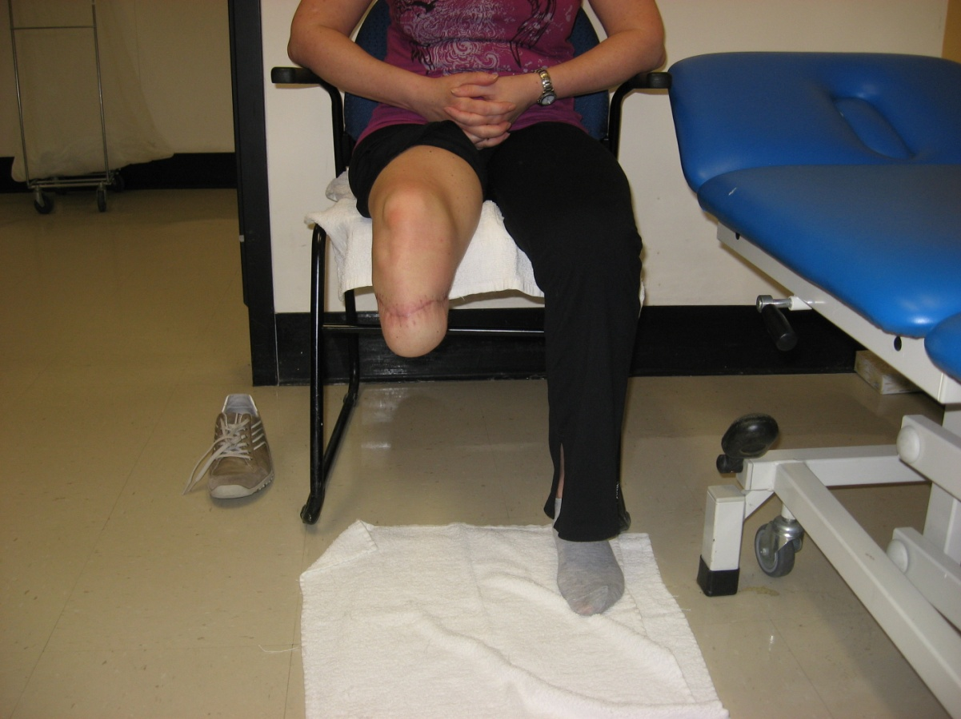
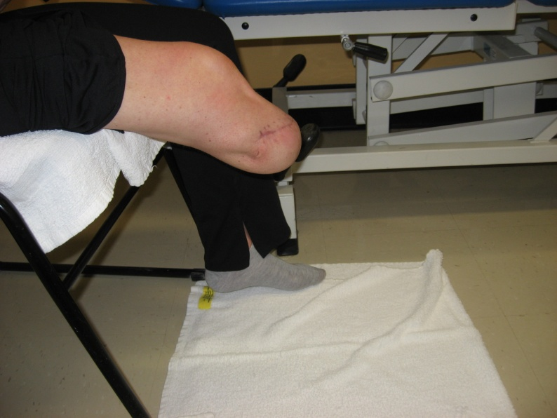
2e cas
5 pieds 1po, 118 lbs
Amputation TT droite, 1/3 moyen
Amputée depuis 12 semaines à cause d’un ostéosarcome
Chimio est terminée
Pas de plaie au moignon
Segment moyen mais peu d’espace disponible à cause de la taille de la patiente
Peau saine en général
Couleur uniforme
Musculature ferme

Slide 12
2e cas
Bilan physique
Amplitudes articulaires côté amputé
Genou : normale
Hanche : normale
Amplitudes articulaires côté sain
Genou : normal
Hanche : normale
Force musculaire : 4+ pour tous les groupes
Aucune instabilité ligamentaire
Madame se sent en bonne forme physique malgré la chimio et la chirurgie, suivi psychologique est bénéfique, douleur est contrôlée avec un peu de médication et travail en psycho
Bon réseau social, amis et famille sont présents pour elle.
Très motivée, madame est prête pour une réadaptation fonctionnelle intensive avec prothèse.
Niveau d’activité K3 élevé

Slide 13
2e cas (solution)
Toutes les réponses sont bonnes, pourvu qu’elles soient justifiées.
Voici l’ appareillage que nous privilégions
Problématiques principales
Les exigences de Madame et le fait qu’elle veuille à peu près tout en même temps feront en sorte que soit on priorisera, soit on prévoira.
Étant donné la grandeur de Mme, le premier enjeu sera probablement l’espace dont on dispose pour les composantes.
Mme veut porter ses talons hauts et aller à l’eau
Si l’espace le permet, un manchon en silicone avec attache distale est indiqué: chaussage facile, bonne suspension - Ou bien, manchon sans attache distale avec valve et gaine.
Avec tous les moyens maintenant disponible, une emboîture avec appui supra condylien n’offre pas suffisamment de suspension compte tenu du niveau d’activité (trop de pistonnage).
Pompe à pression négative avec manchon d’uréthane ? Il faut calculer l’espace minutieusement…et la finition ? l’esthétique ??
L’ajout d’un adaptateur de torsion est quasi nécessaire (golf).
Un choix s’impose: soit un adaptateur de torsion standard avec un pied à profil bas, soit un adaptateur de torsion plus court ou intégré à un pied à profil standard.
Plusieurs pieds avec hauteur de talons variables existent sur le marché. Vérifier la hauteur en fonction de l’espace disponible. Il se pourrait que ce genre de pied soit refusé par la RAMQ à cause du travail clérical. Qu’on soit d’accord ou non , c’est la réalité.
C’est probablement la clientèle la moins bien desservie par la régie.
Pour la prothèse d’eau, il faudra voir avec des assurances personnelles ou un autre moyen. Mais la logique serait d’attendre que le moignon soit stable, ça évite des coûts de changement d’emboîture et d’ajustements

Slide 14
3e cas (Mme Jigger)
Femme 74 ans
Habitudes de vie :
Retraitée de l’enseignement
Sport et loisir : marche, cuisine, artiste peintre
Milieu de vie : Madame vit en couple avec son mari, elle a 3 enfants et 2 petits enfants de 6 et 5 ans qu’elle voit tous les week-end. Elle s’occupe seule de l’entretien intérieur de sa maison. Son mari est très impliqué dans la communauté donc absent pendant la journée.
Attentes de la cliente :
Prothèse actuelle inadéquate, ne rentre pas bien dans son emboîture, alignement non sécuritaire. Madame veut cuisiner debout avec prothèse pour ses enfants et petits enfants et peindre à l’occasion

Slide 15
3e cas
5 pi 4 pouces, 180lbs
Amputation TF gauche 1/3 proximal
Amputée depuis 3 ans pour cause vasculaire
Diabète de type 2
Segment court
Peau saine en général.
Musculature flasque
Cicatrice bien guérie
Photo mme durant

Slide 16
3e cas
Bilan physique
Amplitudes articulaires côté amputé
Hanche : contracture 12⁰ en flexion irréductible
Force musculaire côté amputé:
Hanche : extension: 3 - et flexion : 4+
Amplitudes articulaires côté sain
Genou : flexum 8⁰
Hanche : Flexum 5⁰
Force musculaire côté sain
Genou: flexion 4+ et extension : 3+
Force membres supérieurs semble normale et dextérité est bonne
Signe d’insuffisance vasculaire pied sain mais présence de pouls, pas de blessure. Claudication après 75 m.
Diabète mal géré, travaille fort avec la diététiste
Surcharge pondérale
Bon réseau social. Amis, enfants et époux sont présents
Niveau d’activité K1

Slide 17
3e cas (solution)
Toutes les réponses sont bonnes, pourvu qu’elles soient justifiées.
Voici l’appareillage que nous privilégions
Problématiques principales
Le premier enjeu sera probablement le déconditionnement
Segment court et contracture en flexion
Déconditionnement et sécurité
Nous pensons qu’il faut être ouvert à toutes les éventualités. Dans certains cas, on peut débuter avec un type d’appareil et finir avec un autre type.
La contracture devrait être accommodée mais il faudra aussi faire en sorte que la suspension soit adéquate afin d’optimiser la sécurité.
Manchon de silicone avec attache distale ou même système de succion distale (à essayer) et tous les moyens pour faciliter le chaussage et permettre d’accommoder la contracture.
Prévoir un système qui permet de changer l’alignement sans restriction.
Emboîture quadrangulaire ou hybride. Sauf pour cuisiner, peu de chance que le confort en position debout soit un enjeu très important.
Mme sera assise la plupart du temps, si c’était possible d’avoir une emboîture semi flexible, le confort en position assise serait meilleur. C’est sûrement justifiable.
Genou de sûreté et pied avec talon flexible pour favoriser le moment d’extension du genou (avec alignement sécuritaire), en gardant en tête qu’un genou à verrou sera peut être une option.
On se souvient que plus les composantes permettent un niveau d’activité élevé plus on donne la chance au client de l’atteindre ☺

Slide 18
4e cas (M. Volt)
Homme 59 ans
Habitudes de vie :
Électricien
Sport et loisir : Marcher avec son chien
Milieu de vie : vit avec sa conjointe dans un appartement accessible par le garage. Ascenseur, bon réseau social, 2 enfants qui les visitent régulièrement.
Attentes du client :
La prothèse actuelle tourne et n’est pas stable. Monsieur est prêt à changer de système. La prothèse a 5 ans. Il voudrait réaliser son rêve de retraite qui est de voyager avec son épouse.

Slide 19
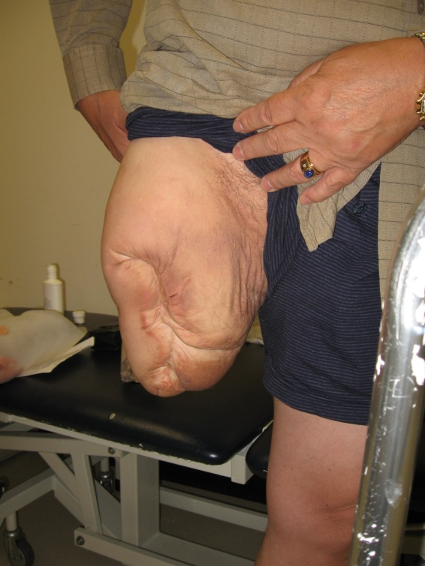
4e cas
5 pi 8 pouces, 160 lbs
Amputation TF droite 1/3 proximal
Amputé depuis 7 ans à cause bactérie
Photo
Peau saine en général
Invagination en distal avec évident problème de manque de contact
Pas d’œdème
Cicatrice invaginé

Slide 20
4e cas
Bilan physique
Amplitudes articulaires côté amputé
Hanche : normale
Force musculaire côté amputé:
Hanche : 4+ partout
Amplitudes articulaires côté sain
Genou : normale
Hanche : normale
Force musculaire côté sain
4+ partout
Force des membres supérieurs normale
Volume stable
Niveau d’activité K2 élevé
NB: Sa prothèse actuelle comporte une emboîture quadrangulaire à semi succion, avec une ceinture silésienne, un genou de sûreté et un pied articulé.

Slide 21
4e cas (solution)
Toutes les réponses sont bonnes, pourvu qu’elles soient justifiées.
Voici l’appareillage que nous privilégions
Problématiques principales
Comme Monsieur est assez actif, beaucoup de composantes peuvent convenir.
Le contact total devrait être le premier enjeu.
Ensuite, la stabilité et la suspension sont importantes.
Sécurité et performance
Manchon en silicone sur mesure avec attache distale (et/ou autre system de suspension adéquat) et emboîture à ML étroit afin de contrôler la rotation. On peut conserver la ceinture pour maximiser la suspension.
Peut-être remplissage avec un silicone injectable dans un manchon standard au site de l’invagination (pour obtenir un contact en distal dans le manchon)
Emboîture semi-flexible pour augmenter la proprioception et le confort en position assise
Genou hydraulique afin qu’il puisse varier sa cadence de marche (uniaxial ou polycentrique) avec stance flexion (démarche plus naturelle)
Vérifier si la descente des escaliers en alternance est un besoin
Considérer la flexion maximale du genou prothétique. Ça pourrait être un problème compte tenu du travail de Monsieur.
Pied à retour d’énergie afin de diminuer la consommation d’énergie à la marche
Adaptateur de torsion pour diminuer le stress à la marche

Slide 22
Conclusion
Nous espérons que l’exercice vous a plu. Nous vous invitons à continuer de vous mettre au défi et surtout de continuer à mettre nos agents payeurs au défi.
Il n’est pas question de dilapider les fonds publics mais bien de faire en sorte que chaque client dispose des appareillages adaptés à leur besoin et à leur niveau d’activité.
Nous croyons sincèrement que de maintenir un niveau d’activité le plus élevé possible contribue à maintenir une meilleure santé mentale et physique.
Il faut donc continuer à repousser les limites du décret en faisant des demandes en CS. Un jour, la RAMQ se laissera aider à la refonte de règlements plus adaptés à la réalité.

